Slide 1
Tilvalgsfag
Et valg for de neste tre årene

Slide 2
TILVALGSFAG. Hva er det?
TYSK
SPANSK
FORDYPNING I ENGELSK
FORDYPNING I NORSK
FORDYPNING I MATEMATIKK
ARBEIDSLIVSFAG (ALF)

Slide 3
ORGANISERING
60 MINUTTER
2 DAGER I UKA
GRUPPER PÅ TVERS AV TRINNET
Eksamensfag- du kan komme opp i muntlig på 10.trinn

Slide 4
TYSK OG SPANSK
Lære et nytt språk
Gloser og grammatikk
Oppgaveløsning og muntlige samtaler
Hvis du ta tysk eller spansk og skal velge studieforberedende på videregående trenger du bare å ha fremmedspråk i 2 år.

Slide 5
FORDYPNING I ENGELSK OG NORSK
Fortsette på noe du kan litt om fra før.
Passer for elever som liker å lese, skrive, snakke og bruke engelsk som språk.
Faget er temabasert. Det betyr at du skal arbeide en del med oppgaver som du senere skal presentere for klassen eller lærer. For eksempel: 9/11, valg i USA eller Storbritannia eller oppgaver rundt Amerikansk eller engelsk kultur, musikk eller kjente personer
Innholdet i faget skal være annerledes enn engelsktimene på skolen
Velger du dette faget og ønsker å gå et studieforberedende programfag på vgs må du ha fremmedspråk i 3 år og mister et valgfag på VG3.

Slide 6
FORDYPNING I NORSK OG MATEMATIKK
Fortsette på noe du kan litt om fra før.
Innholdet i faget skal være annerledes enn fagtimene på skolen
Er temabasert med fokus på spennende prosjekter, oppgaver samt se på morsomme og andre innfallsvinkler til fagene.
Velger du et av disse fagene og ønsker å gå et studieforberedende programfag på vgs må du ha fremmedspråk i 3 år og mister et valgfag på VG3.

Slide 7
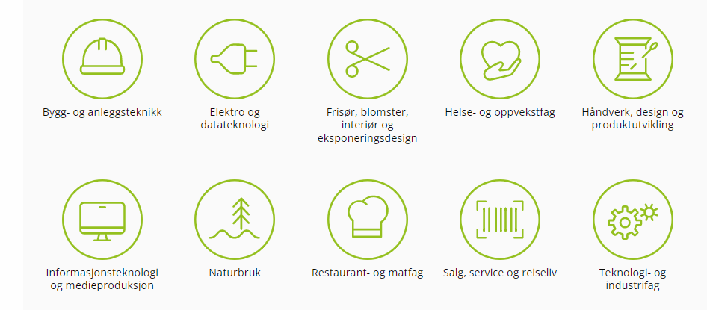
ARBEIDSLIVSFAG
Gjennomgang av alle de yrkesfaglige studieretningene
Stort sett bare praktisk arbeid, men det kan komme noen skriftlige oppgaver
Du må jobbe selvstendig
Gir deg gode erfaringer for valget du skal ta når du skal søke videregående skole og yrkeslivet
Velger du et av disse fagene og ønsker å gå et studieforberedende programfag på vgs må du ha fremmedspråk i 3 år og mister et valgfag på VG3.

Slide 8
HVA SKAL JEG VELGE?
TENK MEST PÅ AT DU SKAL HA DET I 3 ÅR PÅ UNGDOMSSKOLEN
HVORDAN ER NORSK- OG ENGELSK KARAKTERENE DINE?
- Blir det vanskelig å lære et nytt språk?
ER DU PRAKTISK? ELLER LIKER DU TEORI BEDRE?
NÅR DU SPØR ANDRE….. HUSK AT VI ER FORSKJELLIGE.
TENK OVER HVEM DU ER, IKKE HVA VENNENE DINE VELGER.
HVA LIKER DU Å FYLLE TIDEN DIN MED?

